Slide 1
软件设计师培训——第1讲
吴芸
计算机科学与技术系

Slide 2
考纲解读
数组（静态数组、动态数组）、线性表、链表（单向、双向、循环）、队列、栈、树（二叉树、查找树、平衡树、线索树、堆）、图等的定义、存储和操作
Hash（存储地址计算，冲突处理）
排序算法、查找算法、数值计算方法、字符串处理方法、数据压缩算法、递归算法
算法与数据结构的关系、算法效率、算法设计、算法描述（流程图、伪代码、决策表）、算法复杂性。

Slide 3
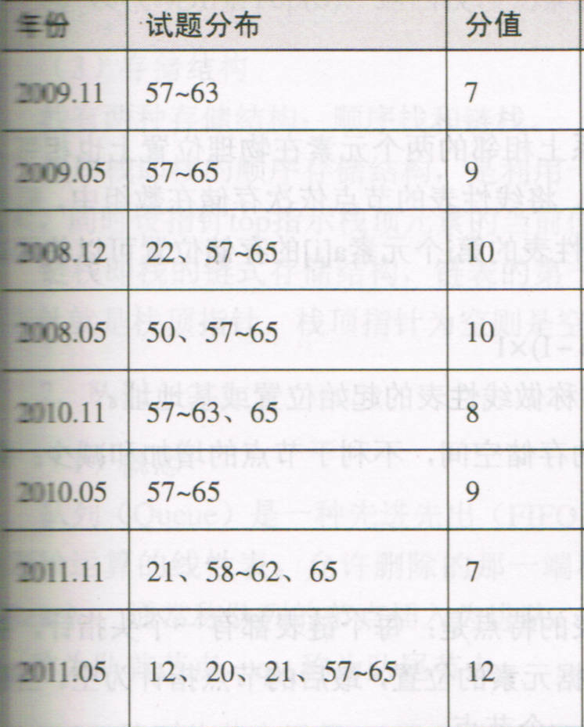
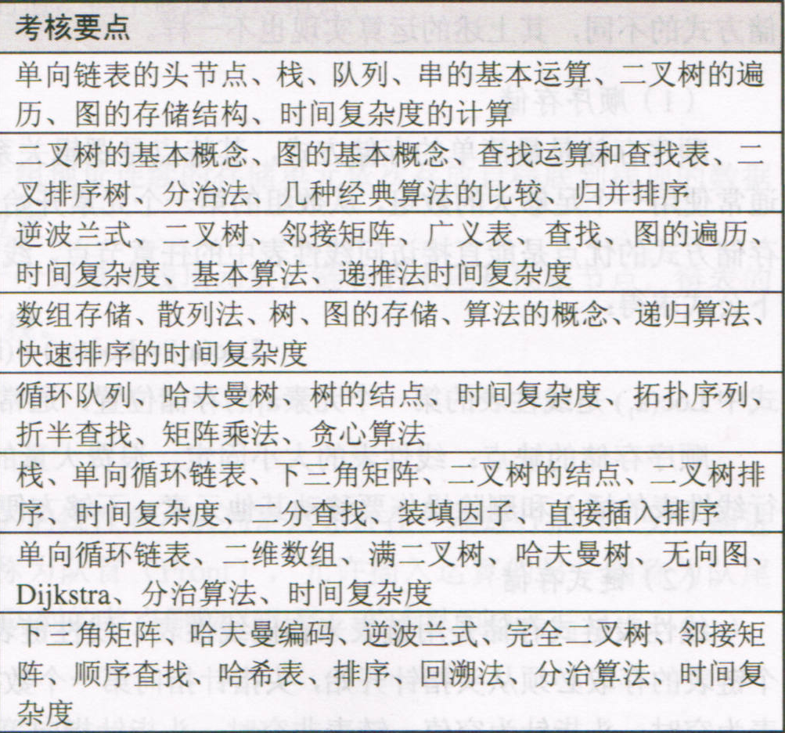
历年考点分布

Slide 4
考点分析
主要考查常用数据结构的性质、定义方式和存储方式。
考查重点：重要的数据结构
  链表、树、二叉树、图的性质、存储结构和访问方式。
数据结构之上的算法
  各种排序算法、查找算法
  了解算法的基本过程及其各种算法的效率分析。
算法设计
  贪心法、回溯法等算法的基本思想。

Slide 5
考点分析
线性结构
  线性表（顺序表和链表）
  栈：后进先出
  队列：FIFO先进先出
  串
数组、矩阵、广义表
  特殊矩阵（对称矩阵、三角矩阵、对角矩阵）
  稀疏矩阵（非0元素远远少于0元素的个数）
  广义表：一种非线性数据结构
    基本操作：取表头head（Ls）和取表尾tail（Ls）
    特点：广义表的元素可以是子表，子表还可以是子表，可以被其他广义表共享，具有递归性。

Slide 6
树和二叉树
  一些基本概念：双亲、孩子和兄弟、节点的度、叶子节点、内部节点、节点的层次、树的高度、有序树和无序树。
  常用的树的遍存方法有：
    树的前序遍历。首先访问根结点，然后从左到右按前序遍历根结点的各棵子树。
    树的后序遍历。首先从左到右按后序遍历根结点的各棵子树，然后访问根结点。
    树的层次遍历。首先访问处于0层上的根结点，然后从左到右依次访问处于1层、2层上的结点等，即自上而下从左到右逐层访问树各层上的结点。
    访问树中的所有叶子结点。

Slide 7
考点分析
二叉树
  二叉树的性质：
  二叉树的存储结构
    顺序结构和链式结构
  特殊二叉树
    满二叉树、完全二叉树、平衡二叉树、二叉查找树
  常用的二叉树遍历方法有3种：
    前序遍历。访问根结点→按前序遍历根结点的左子树→按前序遍历根结点的右子树
    中序遍历。按中序遍历根结点的左子树→访问根结点→按中序遍历根结点的右子树
    后序遍历。按后序遍历根结点的左子树→按后序遍历根结点的右子树→访问根结点

Slide 8
二叉排序树（二叉查找树）
  作为一种特殊的二叉树，它或者为空，或者满足
  下列条件：
    若该树根结点的左子树非空，其左子树所有结点的键值都小于该树根结点的键值。
    若该树根结点的右子树非空，其左子树所有结点的键值都大于该树根结点的键值。
    该树的根结点的左子树和右子树均为查找树。
  根据以上定义，如果进行中序遍历，即可得到一个从小到大的结点序列。

Slide 9
考点分析
  平衡二叉树（AVL树），任意结点的左右子树的高度大致相同，-1 0 1
  线索二叉树
    二叉树的遍历实际上是对一个非线性结构进行线性化的过程。
    建立线索二叉树。
  最优二叉树（哈夫曼树）
    路径、树的路径长度、节点的带权路径长度
    构造哈夫曼树
  树和森林：
    存储结构（双亲表示法、孩子表示法、孩子兄弟表示法）
    树和森林的互换
  堆
    与一颗完全二叉树对应，但是堆本身是线性表

Slide 10
图
  图的定义及其基本术语。
    有向图和无向图、完全图、子图、连通图和强连通图、网、有向树。
  最常用的图的存储结构是邻接矩阵和邻接表。
  图的遍历
    是指从图中的某个顶点出发，沿着图中的边或弧访问图中的每个顶点，并且每个顶点只被访问一次。图的遍历通常采用深度优先搜索或广度优先搜索方法。

Slide 11
考点分析
拓扑排序和关键路径
  AOV网
    在有向图中以顶点表示活动，有向边表示活动之间的先后关系。
  AOE网
    关键路径：从开始顶点到结束顶点的最长路径，路径的长度也是工程完成的最少时间。注意：关键路径不止一条。
    关键活动：关键路径上的所有活动都是关键活动，关键活动的最大特征是该活动的最早开始时间等于该活动所允许的最迟开始时间。关键活动拖延时间，整个工程也要拖延时间。

Slide 12
考点分析
查找
  查找就是在按某种数据结构存储的数据集中，找出满足指定条件的结点的过程。按查找的条件分类，有按结点的关键码查找、按关键码以外的其他数据项查找和按关键码以外的其他数据项的组合查找等。按查找数据在内存还是在外存分为内存查找和外存查找。
  平均查找长度：查找算法在查找成功时的平均查找长度。
  按查找的目的分类，如果查找只是为了确定指定条件的结点存在与否，称为静态查找。如果查找是为确定结点的插入位置或为了删除找到的结点，称为动态查找。
  顺序查找、折半查找、动态查找表（二叉排序树）
  哈希表（若结构中存在关键字和K相等的记录，则必定在f(k)的存储位置上。
    构造方法：直接寻址法、数字分析法、平方取中法等
    处理冲突的方法：开放寻址法 H(i)=(H(key)+di)mod m
    再散列法

Slide 13
排序
  内排序：待排序序列完全放在内存。
    直接插入排序、简单选择、冒泡排序、希尔排序、快速排序、堆排序。
  外部排序（是对大文件的排序）：排序过程还需要访问外存。
    归并排序

Slide 14
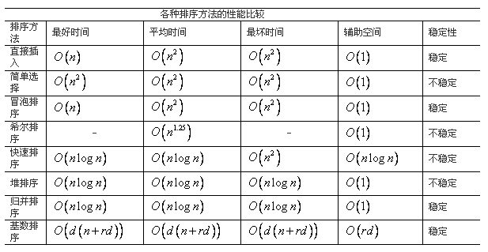
考点分析

Slide 15
考点分析：算法分析及常用算法
算法特性：
  有穷性、确定性、可行性、输入、输出。
算法设计：
  正确性、可读性、健壮性、效率和低存储需求。
算法分析
  对算法需要多少计算时间和存储空间作定量的分析。
算法表示
  自然语言、流程图、程序设计语言、伪代码
时间复杂度：分析算法的运行时间，即算法所执行的基本操作性。
  最佳情况
  最坏情况
  评价情况

Slide 16
常用经典算法
迭代法
穷举法
递推法
递归法
回溯法（试探法）
  以获取问题最优解为目标
贪心法
  在解决问题的策略上仅根据当前已有的信息作出选择，一旦作出选择，不管将来有什么结果。
分治法
  将一个难以直接解决的大问题分解成一些规模较小的相同问题，以便各个击破，分而治之。
动态规划法
  将大问题分解成小问题，先求子问题，然后从这些子问题的解得到原问题的解。
  与分治法不同，其分解得到的子问题往往不是独立的。

Slide 17
不同条件下，排序方法的选择
(1)若n较小(如n≤50)，可采用直接插入或直接选择排序。
当记录规模较小时，直接插入排序较好；否则因为直接选择移动的记录数少于直接插人，应选直接选择排序为宜。
(2)若文件初始状态基本有序(指正序)，则应选用直接插人、冒泡或随机的快速排序为宜；
(3)若n较大，则应采用时间复杂度为O(nlgn)的排序方法：快速排序、堆排序或归并排序。
快速排序是目前基于比较的内部排序中被认为是最好的方法，当待排序的关键字是随机分布时，快速排序的平均时间最短；
堆排序所需的辅助空间少于快速排序，并且不会出现快速排序可能出现的最坏情况。这两种排序都是不稳定的。
若要求排序稳定，则可选用归并排序。

Slide 18
第i个元素之前插入元素e
s
e
p
p
ai-1
ai
ai-1
ai
(插入前) (插入后)
  s = (LinkList)malloc(sizeof(LNode));// 生成新结点
  s->data = e;
  s->next = p->next;
p->next = s；

Slide 19
删除第i个元素，并保存数据到元素e中
p
e
a_{i}
p
q
a_{i-1}
a_{i}
a_{i+1}
q = p->next; // 用指针 q 指向被删除结点
p->next = q->next; // 删除第 i 个结点
*e=a_{i};
free(q);

Slide 20
循环链表示例
P
H
a₁
a₂
a₃
a_{n}
带头结点的循环链表
H
a₁
a₂
a_{n}
(非空表)
H
(空表)

Slide 21
广义表是一个多层次的线性结构
例如：
D
D=(E, F)
其中:
E=(a, (b, c))
F=(d, (e))
E
F
a
( )
d
( )
b
c
e

Slide 22
树的遍历
树的遍历
先序遍历
访问根结点；
依次先序遍历根结点的每棵子树。
后序遍历
依次后序遍历根结点的每棵子树；
访问根结点。
树没有中序遍历（因子树不分左右）
例如：
a
先序序列：
a b c d e
b
c
e
后序序列：
b d c e a
d

Slide 23
例1：
A
B C
D E
先序遍历的结果是：
中序遍历的结果是：
后序遍历的结果是：
A B D E C
D B E A C
D E B C A
口诀：
DLR—先序遍历，即先根再左再右
LDR—中序遍历，即先左再根再右
LRD—后序遍历，即先左再右再根

Slide 24
例2：用二叉树表示算术表达式
先序遍历
+ * * / A B C D E
前缀表示
中序遍历
A / B * C * D + E
中缀表示
后序遍历
A B / C * D * E +
后缀表示
层序遍历
+ * E * D / C A B
+
*
E
*
D
/
C
A
B

Slide 25
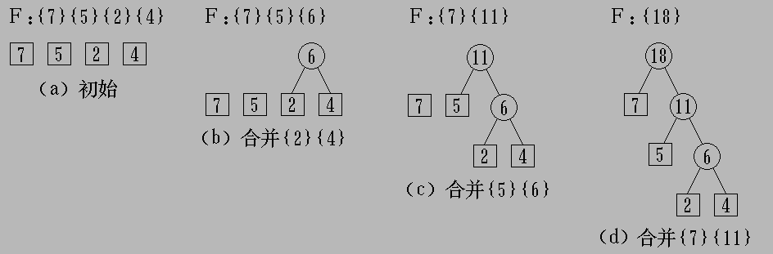
构造Huffman树的步骤：
操作要点1：对权值的合并、删除与替换
——在权值集合{7,5,2,4}中，总是合并当前值最小的两个权
注：方框表示外结点（叶子,字符对应的权值）,圆框表示内结点（合并后的权值）。

Slide 26
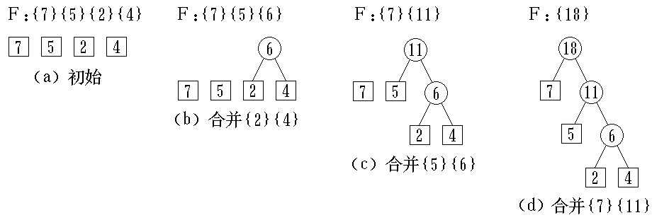
操作要点2：按左0右1对Huffman树的所有分支编号！
——将 Huffman树 与 Huffman编码 挂钩
0
1
d
0
1
i
0
1
a
n
Huffman编码结果：d=0, i=10, a=110, n=111
WPL=1bit×7＋2bit×5+3bit(2+4)=35
特点：每一码都不是另一码的前缀，绝不会错译! 称为前缀码

Slide 27
树的孩子兄弟表示法：
a
a
b
c
b
c
d
d
e
e
f
g
h
f
g
h

Slide 28
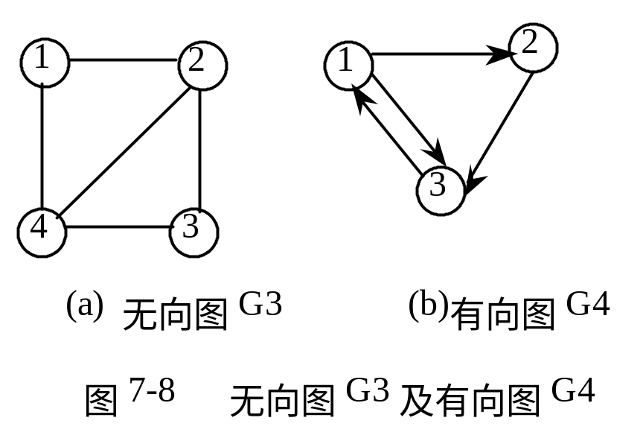
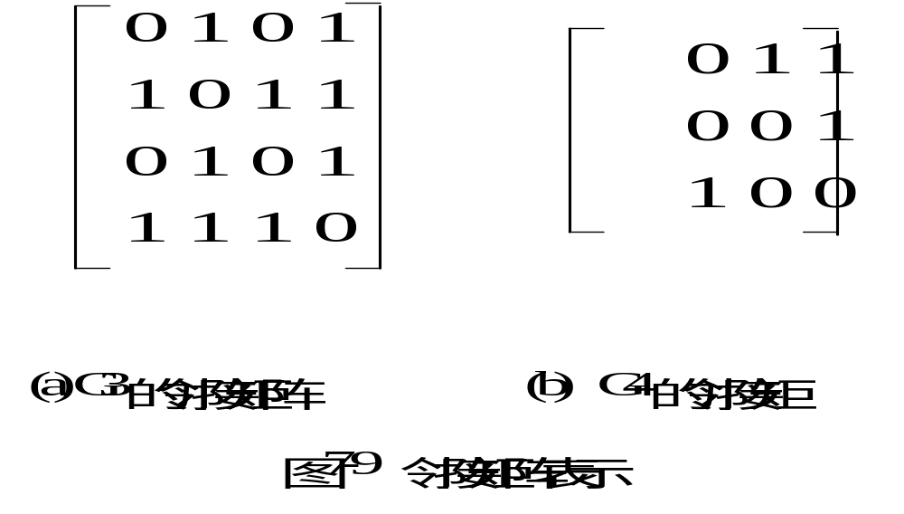
例如, 对图1所示的无向图和有向图,它们的邻接矩阵见图2。
图1
图2

Slide 29
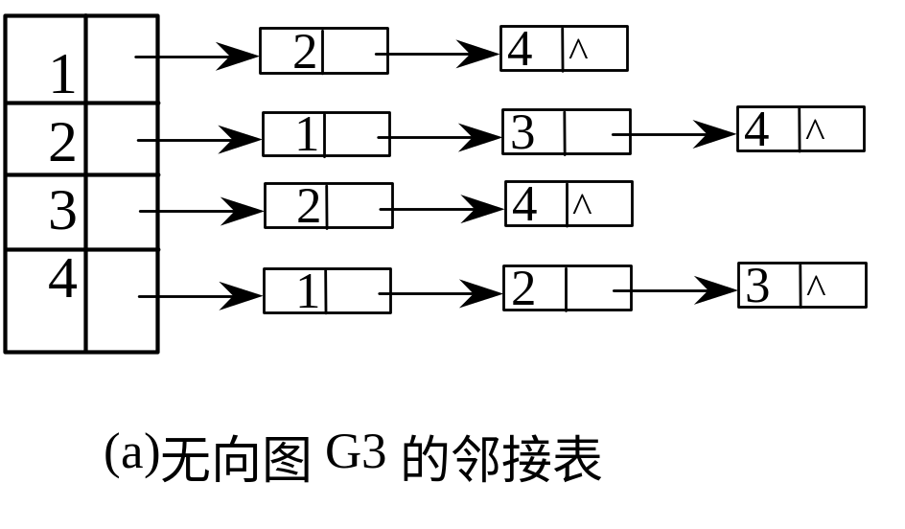
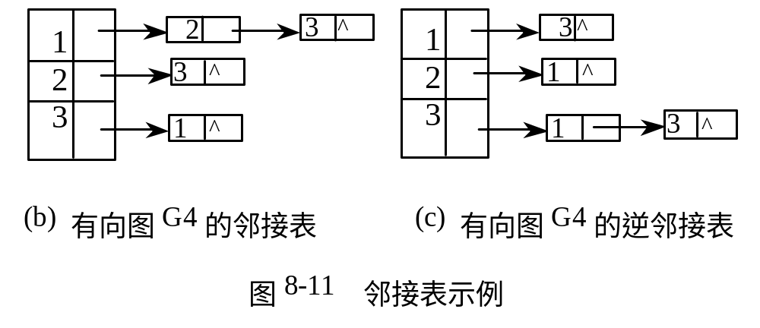
例如，图1 所示的无向图G3和有向图G4的邻接表见图2所示
图1
图2

